Slide 1


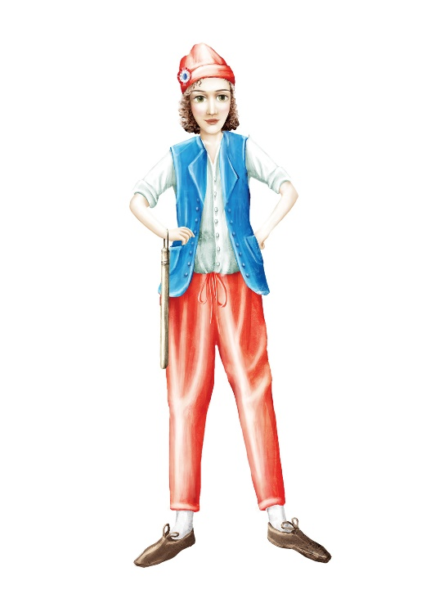

Revolucije 1848./49. u Europi
Nastavna tema: Revolucije 1848. – 1849. u Europi

Slide 2

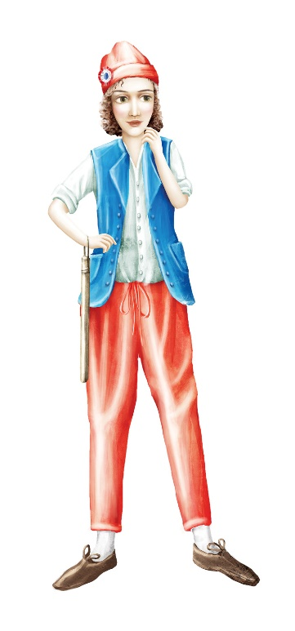
Prisjetimo se!
Koja se revolucija smatrala uzorom borbe zakinutih slojeva protiv apsolutizma i za građanska prava? Kojim kongresom je završio period Napoleonovih osvajanja i reformi? Što je Sveta Alijansa i koja joj je bila uloga? Koja su bila glavna dostignuća Hrvatskog narodnog preporoda?

Slide 3
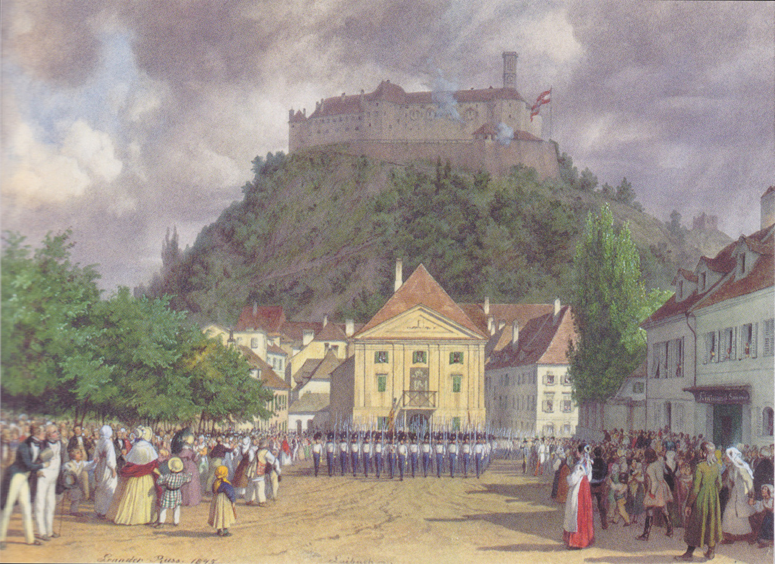
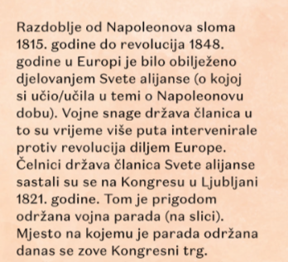
Opiši prizor. Kako je stanovništvo Ljubljane popratilo događaj?

Slide 4
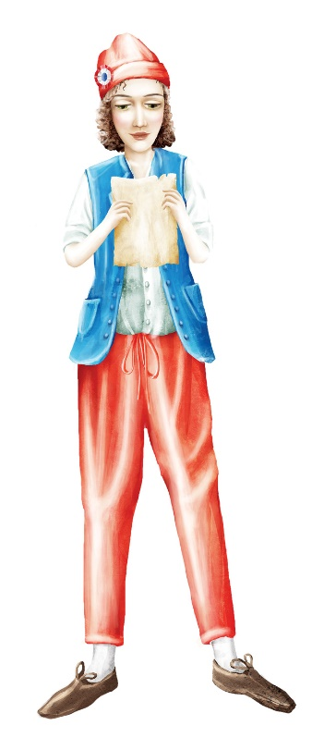
Revolucije 1848. – 1849.
Pročitaj prvi odjeljak teksta Revolucije 1848./49. u U/str. 72, a zatim odgovori na pitanja:
1. Kakve su liberalne reforme zahtijevali revolucionari?
2. Zašto su zahtijevali ukidanje feudalnih odnosa?
3. Zašto se revolucije 1848./49. nazivaju Proljeće naroda? Koji narodi su tražili stvaranje svojih nacionalnih država?
4. Kakvu su ulogu u revolucijama 1848./49. imali najsiromašniji slojevi?

Slide 5
Revolucije 1848.-1849.
1848. godine diljem Europe izbile revolucije
Ciljevi revolucionara:
Liberalne reforme: pravo glasa, sloboda tiska i okupljanja i političkog djelovanja
Ukidanje plemićkih povlastica, apsolutizma, feudalnih odnosa
Poboljšanje radnih i životnih uvjeta
Želje za stvaranjem nacionalnih država

Slide 6
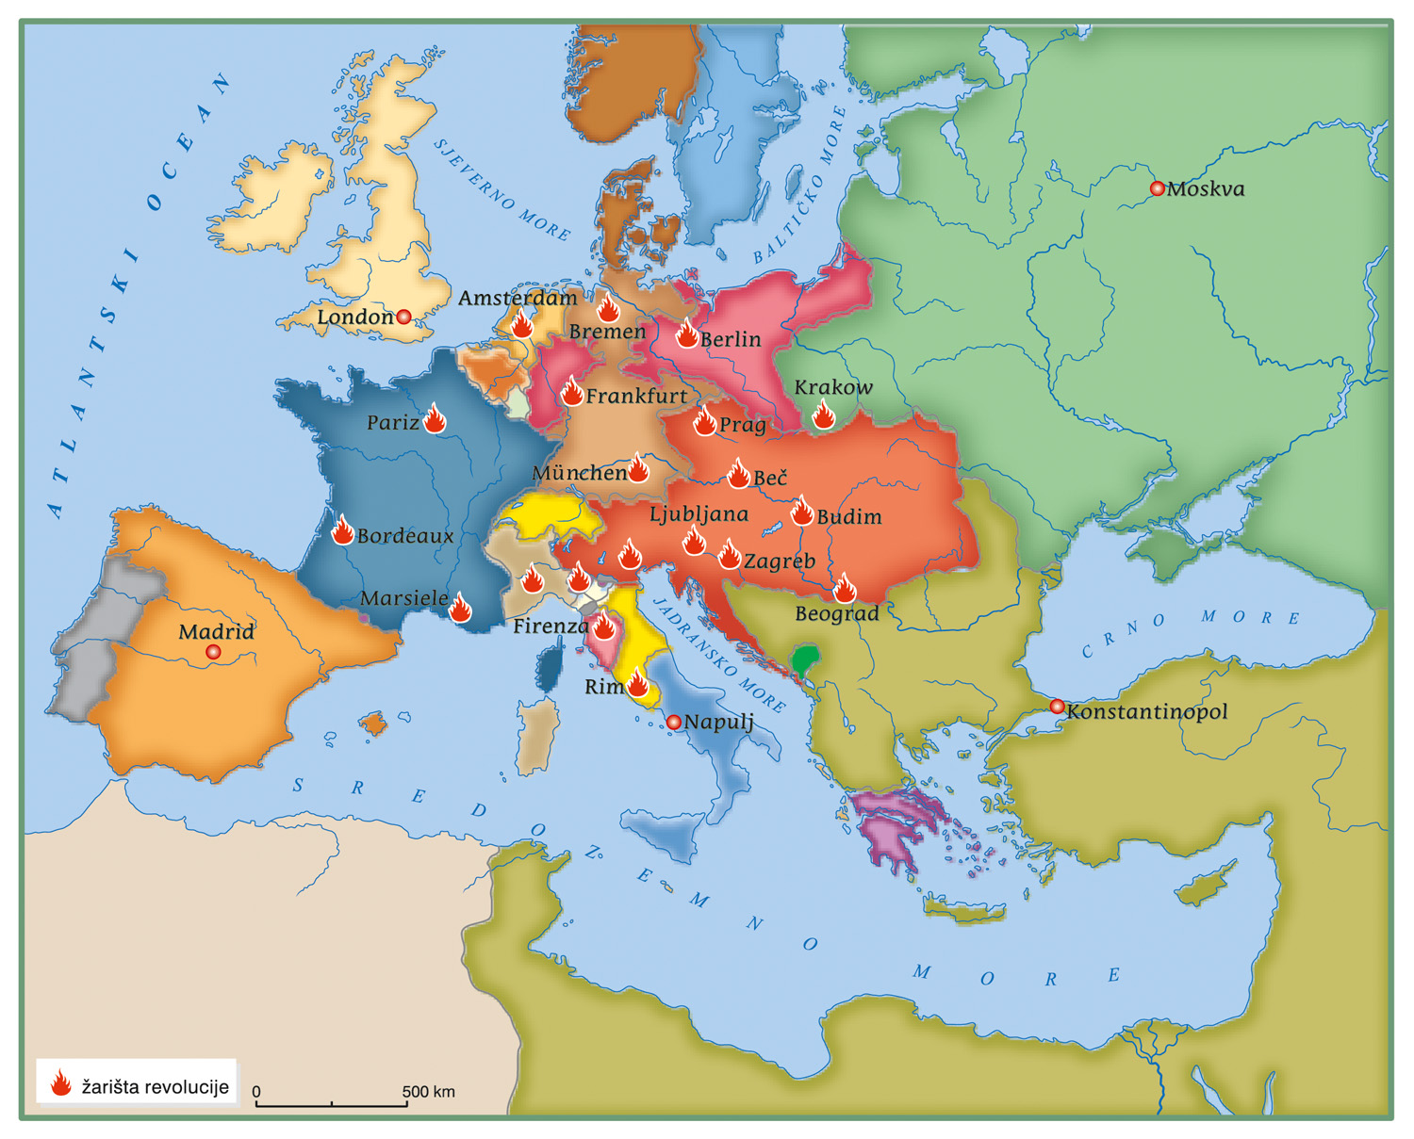
Revolucionarna zbivanja nazvana „Proljećem naroda” – snažan utjecaj nacionalnih pokreta na revolucionarna zbivanja

Slide 7
Francuska
Nakon Napoleonovog sloma – Francuska postala kraljevina
Na prijestolju kralj Luj Filip (1830. – 1848.)
Glavni uzroci nezadovoljstva – loši životni uvjeti siromašnih građana, glad, nezaposlenost
Revolucionari tražili opće pravo glasa i proglašenje republike

Slide 8
Francuska
22. veljače 1848. godine izbila revolucija – masovne demonstracije i nemiri
Luj Filip odrekao se prijestolja
Uvedeno opće pravo glasa (za muškarce)
Francuska drugi put proglašena Republikom

Slide 9
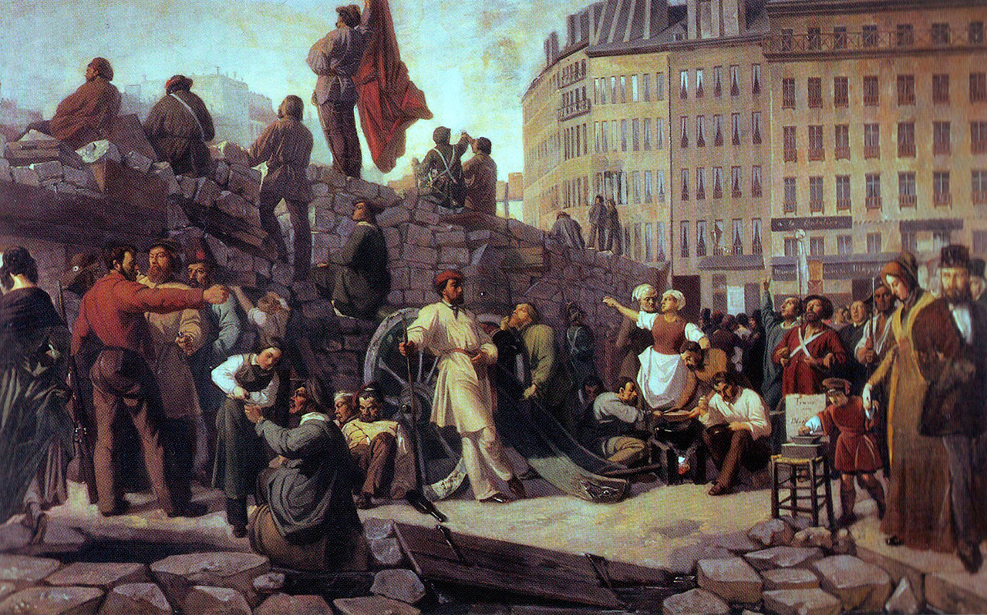
Barikada u Parizu 1848. godine. Revolucionari su na ulicama gradili barikade – zapreke od kamenja, trupaca, namještaja, vozila ili bilo kojeg drugog materijala – kako bi zapriječili prolazak vojsci ili policiji.

Slide 10
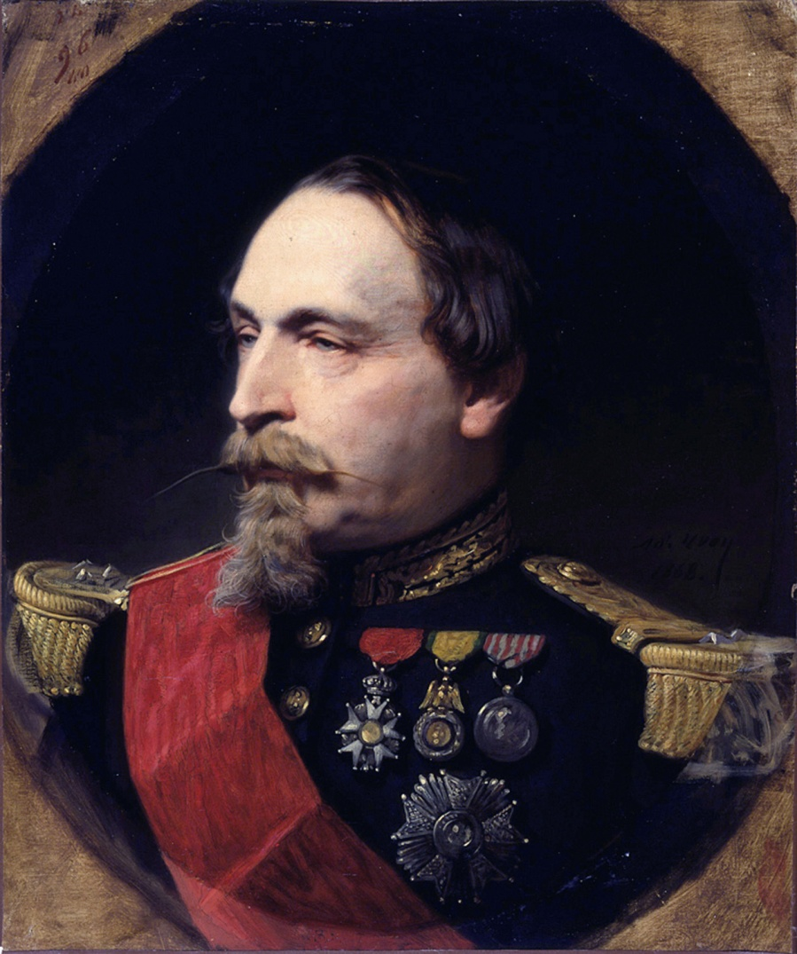
Francuska
Demokratski izabran predsjednik – Luj Bonaparte (Napoleonov nećak)
Nova vlast – ne čini ništa za poboljšanje uvjeta siromašnih građana
U lipnju 1848. godine – počeo veliki radnički ustanak
Ustanak krvavo ugušen
Luj Bonaparte

Slide 11
Francuska
1852. godine Luj Bonaparte izvršio državni udar – raspustio parlament, uveo osobnu vlast i proglasio se carem – Napoleon III.
Nastalo Drugo Francusko Carstvo
Francuska gospodarski i politički ojačala
Napoleon III. sudjelovao u mnogim ratovima

Slide 12
Revolucija 1848. – 1849. u Habsburškoj Monarhiji
Višenacionalna država
Narodi unutar Monarhije tražili veći stupanj samostalnosti ili potpunu neovisnost
Revolucija započela u Beču u ožujku 1848. godine
Proširila se na veće gradove unutar Monarhije

Slide 13
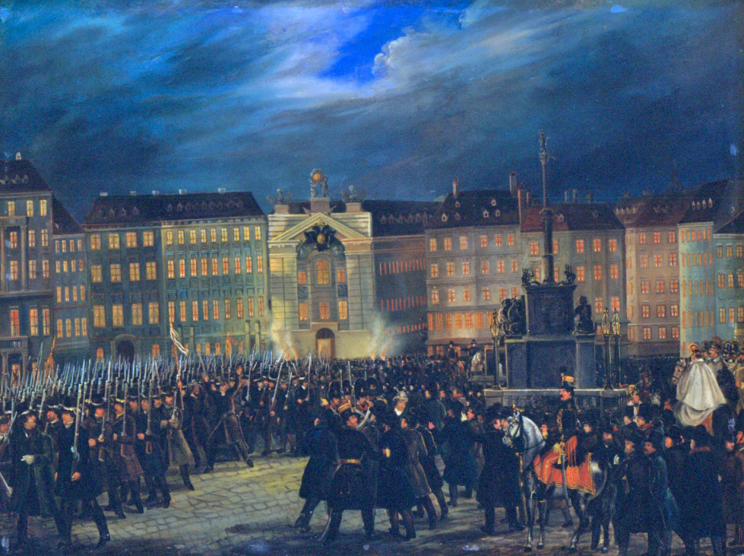
Revolucija u Beču

Slide 14
Revolucija 1848. – 1849. u Habsburškoj Monarhiji
Smijenjen predsjednik vlade Klemens Lothar von Metternich
Prema novom ustavu – vladar dijelio vlast s parlamentom
Pravo glasa imali bogati građani
Vlada počela provoditi liberalne reforme; ukinuto kmetstvo
Nije prihvatila zahtjeve siromašnijih građana za pravo glasa

Slide 15
Revolucija 1848. – 1849. u Habsburškoj Monarhiji
Problemi za Habsburšku Monarhiju
Austrijski Nijemci tražili da se Austrija odvoji od ostatka Monarhije i priključi budućoj njemačkoj državi
U Austriji nacionalni pokret povezan sa zbivanjima u Njemačkoj

Slide 16
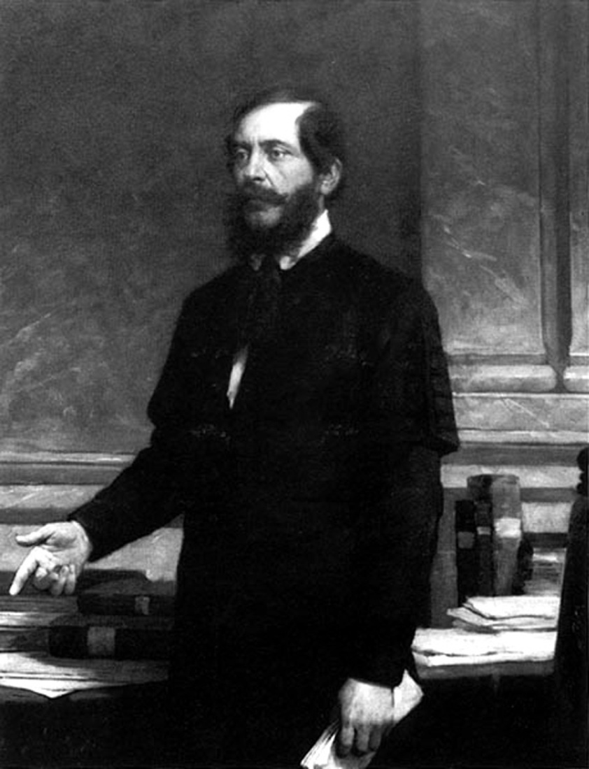
Revolucija 1848. – 1849. u Habsburškoj Monarhiji
Mađarski revolucionari pod vodstvom Lajosa Kossutha tražili veću samostalnost Ugarske unutar Monarhije
Istodobno Hrvatima i drugim narodima unutar Monarhije nisu priznavali ta ista prava
Jesen 1848. godine – rat između Austrije i Ugarske
Austriji se u ratu pridružili pripadnici nemađarskih naroda unutar Monarhije
Lajos Kossuth – vođa mađarskih revolucionara

Slide 17
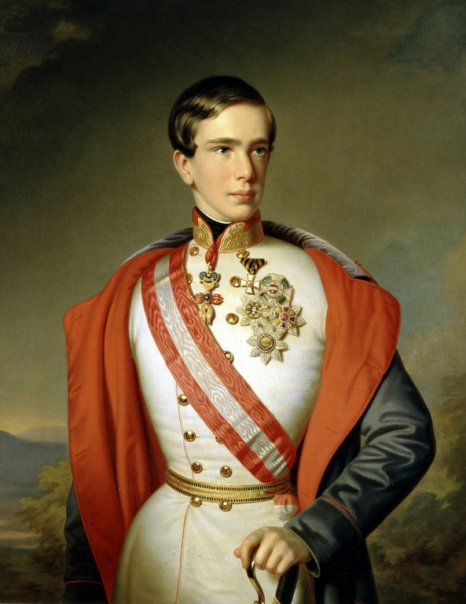
Revolucija 1848. – 1849. u Habsburškoj Monarhiji
1848. godine – Ferdinand I. odrekao se prijestolja – novi car Franjo Josip I.
U ožujku 1849. godine proglasio novi (nametnuti) ustav za cijelu Monarhiju
Prema novom ustavu – središnji parlament u Beču imao pravo donošenja svih zakona
Ugarski i Hrvatski sabor izgubili pravo odlučivanja
Franjo Josip I. vladao je čak 68 godina.

Slide 18
Revolucija 1848. – 1849. u Habsburškoj Monarhiji
Prisjeti se savezništva Habsburške Monarhije i Rusije u sklopu Svete alijanse.
Nezadovoljstvo pojedinih zemalja takvim ustavom
Oštra mađarska reakcija – u ožujku 1849. godine Ugarski parlament proglasio odcjepljenje Ugarske od austrijskog dijela Monarhije
Neovisnost nije dugo potrajala – u kolovozu 1849. godine mađarska revolucija ugušena uz pomoć ruske vojske

Slide 19
Važnost revolucija 1848. – 1849. godine
Pročitaj tekst Važnost revolucija 1848.-1849., razmisli pa odgovori na pitanja.
Jesu li revolucije 1848./49. postigle svoj cilj? Zašto je slijedio mirniji period u Europi do kraja stoljeća? Koji slojevi društva su i dalje zahtijevali poboljšanje statusa i veća prava?

Slide 20
Važnost revolucija 1848. – 1849. godine
Nisu postignuti ciljevi revolucionara
Posljednji revolucionarni val u Europi u XIX. stoljeću – uslijedilo je širenje liberalnih ideja mirnim putem
Mnoge europske države su tijekom stoljeća prihvatile liberalna načela (djelomično zbog straha od novih revolucija)
Uslijedila je borba za žensko pravo glasa, postupno poboljšanje položaja radnika, dok su se nacionalni pokreti nastavili

Slide 21
Ponovimo!
Navedi ciljeve revolucionara u revolucijama 1848./1849. godine.
Što su tražili mađarski revolucionari? Zašto su drugi narodi u Ugarskoj bili protiv mađarske revolucije?
Analiziraj važnost revolucija 1848./1849. godine.

Slide 22

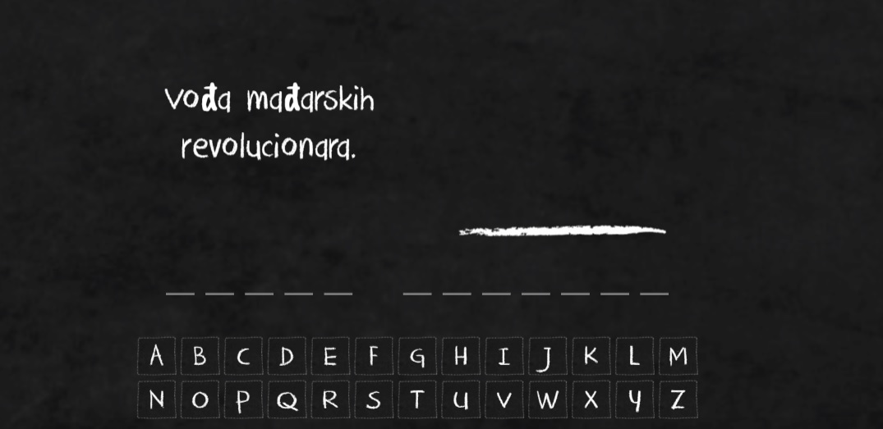
Ponovimo!
Revolucije 1848. – 1849. godine

